Slide 1
Пересказ текста
Консультация №3 для девятиклассников

Slide 2
Время на подготовку: 2 минуты Время на выполнение: до 3 минут Что самое важное:
не упустить микротемы;
не сделать фактических ошибок;
включить цитату в пересказ.

Slide 3
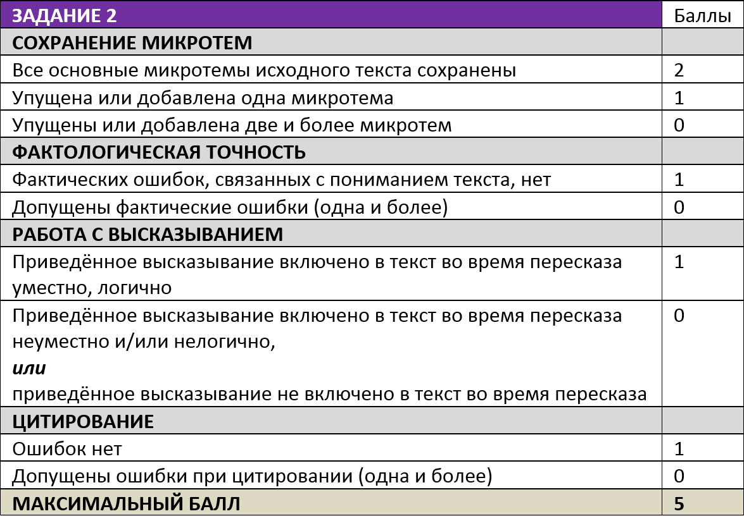

Slide 5
ЭТО ВАЖНО!
**Грамматическая ошибка – неправильная структура слова/словосочетания/предложения («более красивее» вместо «красивее», «пятистами рублями» вместо «пятьюстами рублями»). ***Орфоэпическая ошибка – неправильное произношение (тортЫ вместо тОрты). ****Речевая ошибка – неправильное употребление слова в рамках контекста («иметь роль» вместо «играть роль», «дорогие цены» вместо «высокие цены»). *****Искажение слов – неправильное произношение слова из-за дикции («Смелость и бесстрашия» вместо «Смелость и бесстрашие»).

Slide 6
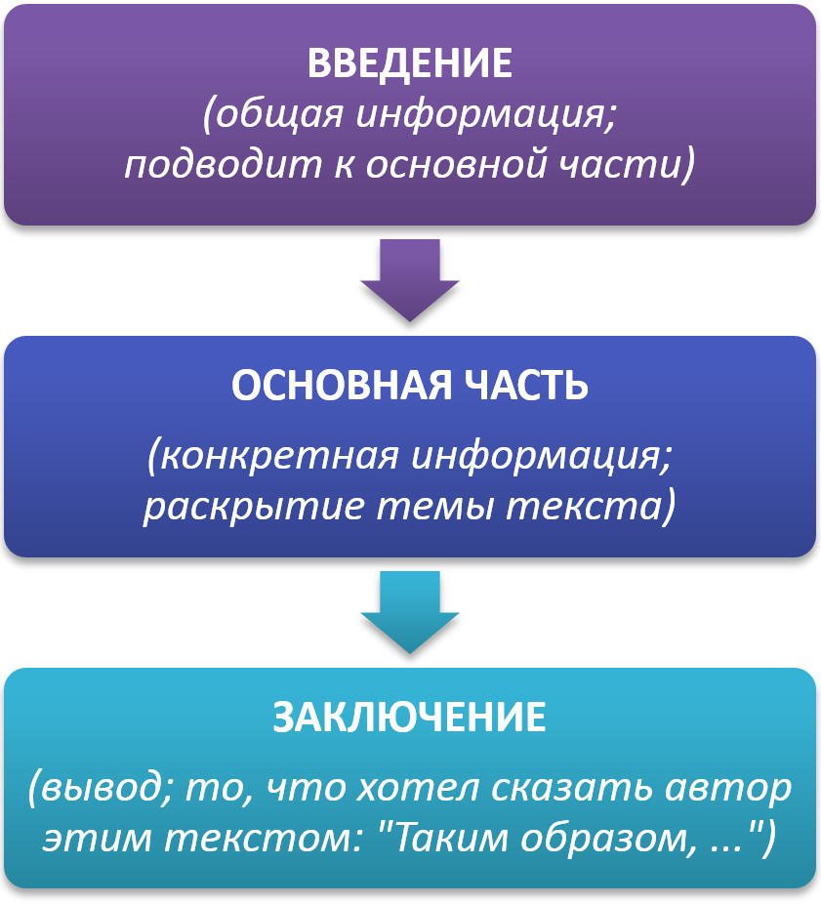
КАКАЯ СТРУКТУРА У ТЕКСТА?
Большинство текстов имеют одну и ту же структуру. Во введении автор подводит читателя к основной части. В основной части раскрывается тема. В заключении автор делает вывод. Именно от этой структуры следует отталкиваться при работе с текстом:

Slide 7
КАК СПРАВИТЬСЯ С ПЕРЕСКАЗОМ ТЕКСТА?
1. Читаем текст про себя, подчёркивая ключевые слова (главные мысли и идеи). 2. Определяем окончательно, какова главная мысль в каждом из абзацев. 3. Думаем, в какое место поставить цитату. 4. Пытаемся запомнить главные мысли. 5. По истечении времени не торопясь пересказываем, плавно переходя от одной мысли к другой.

Slide 8
НУЖНО ЛИ ПЕРЕСКАЗЫВАТЬ ТЕКСТ ПОДРОБНО?
Как думаете, за что дадут больше баллов – за 2 подробно пересказанных абзаца или за 4 кратко пересказанных абазаца? Эксперты советуют пересказывать текст подробно, однако критерии не требуют подробного пересказа. Куда важнее запомнить все микротемы. Вычлените из каждого абзаца по одной мысли (по 1-2 небольших предложения) и соедините мысли воедино. Если Вы будете пытаться запомнить текст подробно, то можете не успеть запомнить все микротемы.

Slide 9
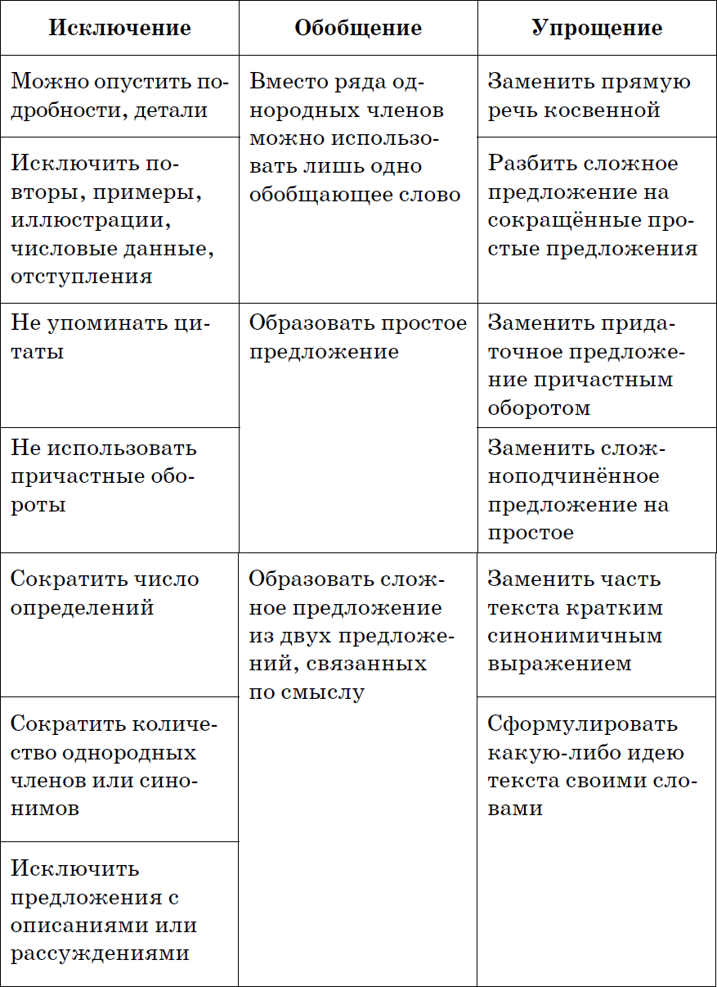
КАК СЖИМАТЬ ТЕКСТ?
Для сжатия текста нужно время, которого у Вас практически не будет. Поэтому основная задача – это запомнить основные мысли, опорные слова.
На всякий случай!

Slide 10
СКОЛЬКО МИКРОТЕМ В ТЕКСТЕ?
Как правило, 1 абзац = 1 микротема. Будет полезно подсчитать количество абзацев и держать это число в уме при пересказе, чтобы не упустить микротемы. Для облегчения задачи можете загибать пальцы на каждой микротеме.

Slide 11
СНИЗЯТ ЛИ БАЛЛЫ, ЕСЛИ Я ПЕРЕПУТАЮ ПОРЯДОК МИКРОТЕМ?
Нет, не снизят. Главное – озвучить все микротемы. Поэтому если Вы по ходу пересказа вспомнили, что пропустили микротему, то добавьте её. За отсутствие микротемы балл снизят, за изменённый порядок микротем – не снизят.

Slide 12
МОЖНО ЛИ ЧТО-ТО ПОДЧЁРКИВАТЬ С ТЕКСТЕ?
Да, можно. Для успешного пересказа даже нужно. Обязательно подчёркивайте в тексте ключевые слова и старайтесь их запомнить. Ключевые слова облегчат пересказ.

Slide 13
СЛЕДУЕТ ЛИ В ПЕРЕСКАЗЕ ОЗВУЧИВАТЬ ТОЧНЫЕ ЦИФРЫ И НАЗВАНИЯ?
Не советую. Если Вы ошибётесь в названии, в году, в каких-то цифрах, то будет засчитана фактическая ошибка. А это минус 1 балл. Поэтому озвучивайте цифры и названия, только если на 100% уверены, что они верны.

Slide 14
НУЖНО ЛИ УЧИТЬ ЦИТАТУ?
Нет, цитата будет у Вас перед глазами во время пересказа (как и поле для заметок).
В КАКОМ МЕСТЕ ПОСТАВИТЬ ЦИТАТУ?
Всё зависит от текста. В каком-то тексте уместно добавить цитату в начале (сначала вводное предложение, а потом цитата). В каком-то – в середине текста. Чаще всего (но не всегда) цитату лучше поставить ближе к концу текста.

Slide 15
КАК ВКЛЮЧИТЬ ЦИТАТУ В ТЕКСТ?
Чтобы цитата была логична, нужно слово-связка («недаром» / «неслучайно» / «не зря»). Советую использовать прямое цитирование, потому что при косвенном можно ошибиться.

Slide 16
Пример!
«Кулибин – Архимед наших дней» (Г.Р. Державин) ПРЯМОЕ ЦИТИРОВАНИЕ: Недаром Державин утверждал: «Кулибин – Архимед наших дней». КОСВЕННОЕ ЦИТИРОВАНИЕ: Недаром Державин утверждал, что Кулибин – Архимед времени, в котором он жил. (При косвенном цитировании нельзя сказать «наших дней», потому что Кулибин жил более 200 лет назад, а мы должны перевести цитату в косвенную речь. В этом можно запутаться).
ВЫВОД: ИСПОЛЬЗУЙТЕ ПРЯМОЕ ЦИТИРОВАНИЕ, А НЕ КОСВЕННОЕ!

Slide 17
КАК ЗАКОНЧИТЬ ПЕРЕСКАЗ?
Если последний абзац (вывод) начать с вводного словосочетания «таким образом», то текст с большинстве случаев (но не всегда) будет звучать цельно и логично.

Slide 18
Желаю успешно
сдать экзамен!

